Slide 1
ИСПОЛЬЗОВАНИЕ ЭЛЕКТРОННЫХ И ЦИФРОВЫХ РЕСУРСОВ НА УРОКАХ ГЕОГРАФИИ

Slide 2
Дорогие коллеги поздравляю Вас с началом учебного года
Как приятно в дружном коллективе Снова начинать учебный год. Пусть же он пройдет на позитиве, Впечатлений много принесет. Дорогие, милые коллеги, Бодрости, здоровья вам и сил, Творческого духа, настроения. Труд учителей неоценим!

Slide 9
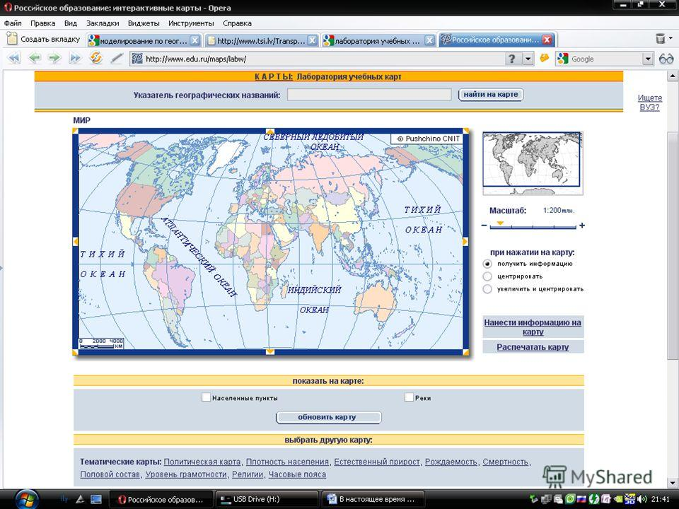

Slide 14
Единая коллекция цифровых образовательных ресурсов — http://school-collection.edu.ru
http://www.en.edu.ru — Естественнонаучный образовательный портал
http://www.fmm.ru- минералогический музей им. Ферсмана
http://vse-uroki.ru
http://mirkart.ru/ – Мир карт http://www.geosite.com.ru/index.php – GeoSite – Все о географии, странах http://rgo.ru/geography/ – Географическая энциклопедия

